Slide 1
Diagnóstico Executivo de Vendas
Leitura de performance comercial 2024–2026 (jun) frente às metas orçamentárias.

Slide 2
AGENDA
Três perguntas guiam este diagnóstico
01
02
03
Onde estamos?
Onde estão as oportunidades?
Para onde vamos?
Resultado real da companhia frente ao planejado, mês a mês e estado a estado.
Gargalos de receita, logística, categorias e retenção identificados nos dados.
Projeção de curto prazo e ações recomendadas para acelerar o resultado.
Diagnóstico Executivo de Vendas
2

Slide 3
ONDE ESTAMOS
Atingimento de 85,7% da meta acumulada no período
Jan/2024 a Jun/2026
R$ 1.328K
R$ 1.550K
85,7%
93,2%
Receita realizada
Meta orçada
Atingimento geral
Melhor mês (Dez/25)
Leitura: a lacuna entre real e meta vem fechando ao longo do tempo de ~75% de atingimento médio em 2024 para acima de 90% em vários meses de 2025/26.
Diagnóstico Executivo de Vendas
3

Slide 4
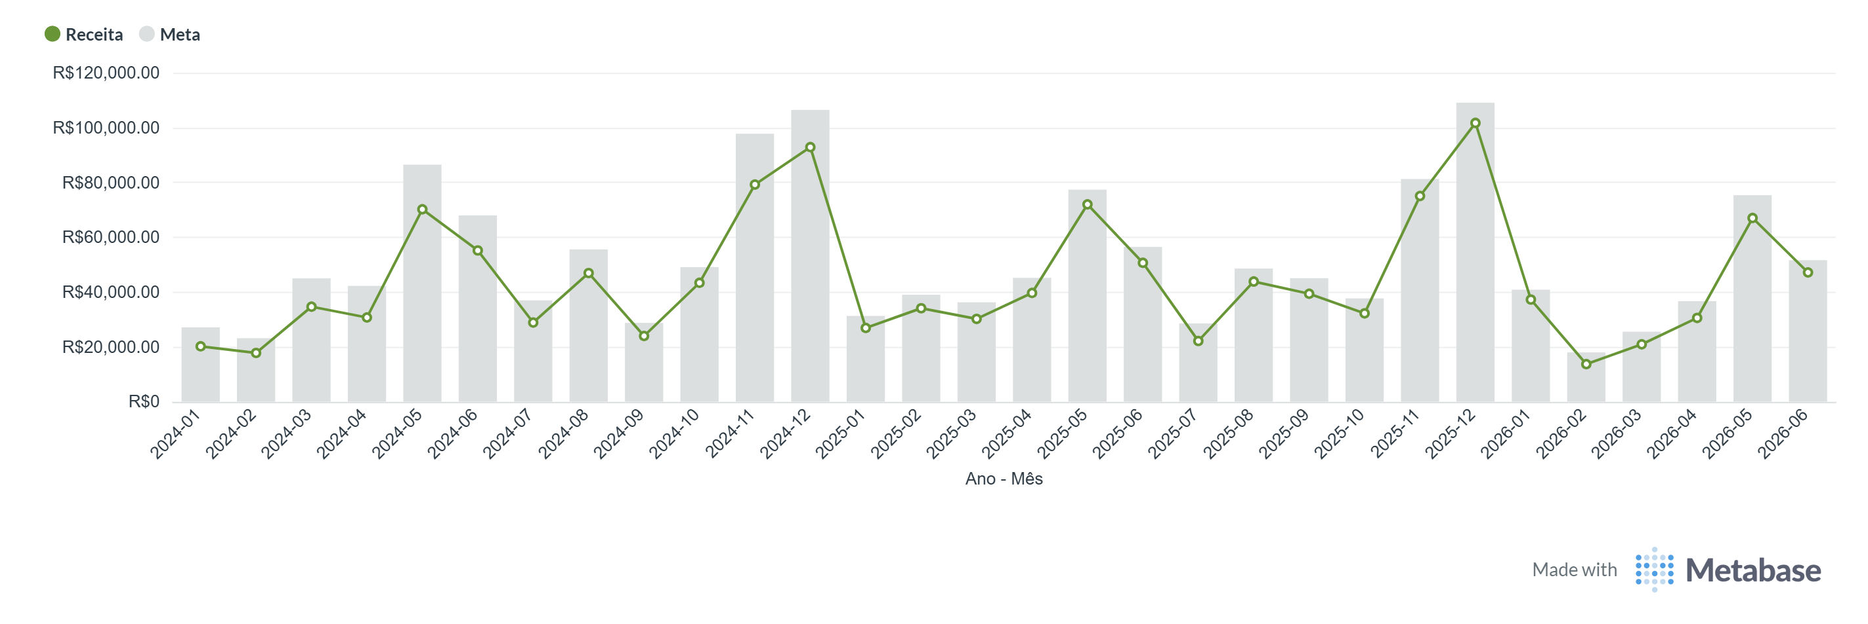
ONDE ESTAMOS
Real vs. Meta mês a mês — sazonalidade clara e gap persistente em relação a meta
Diagnóstico Executivo de Vendas
4

Slide 5
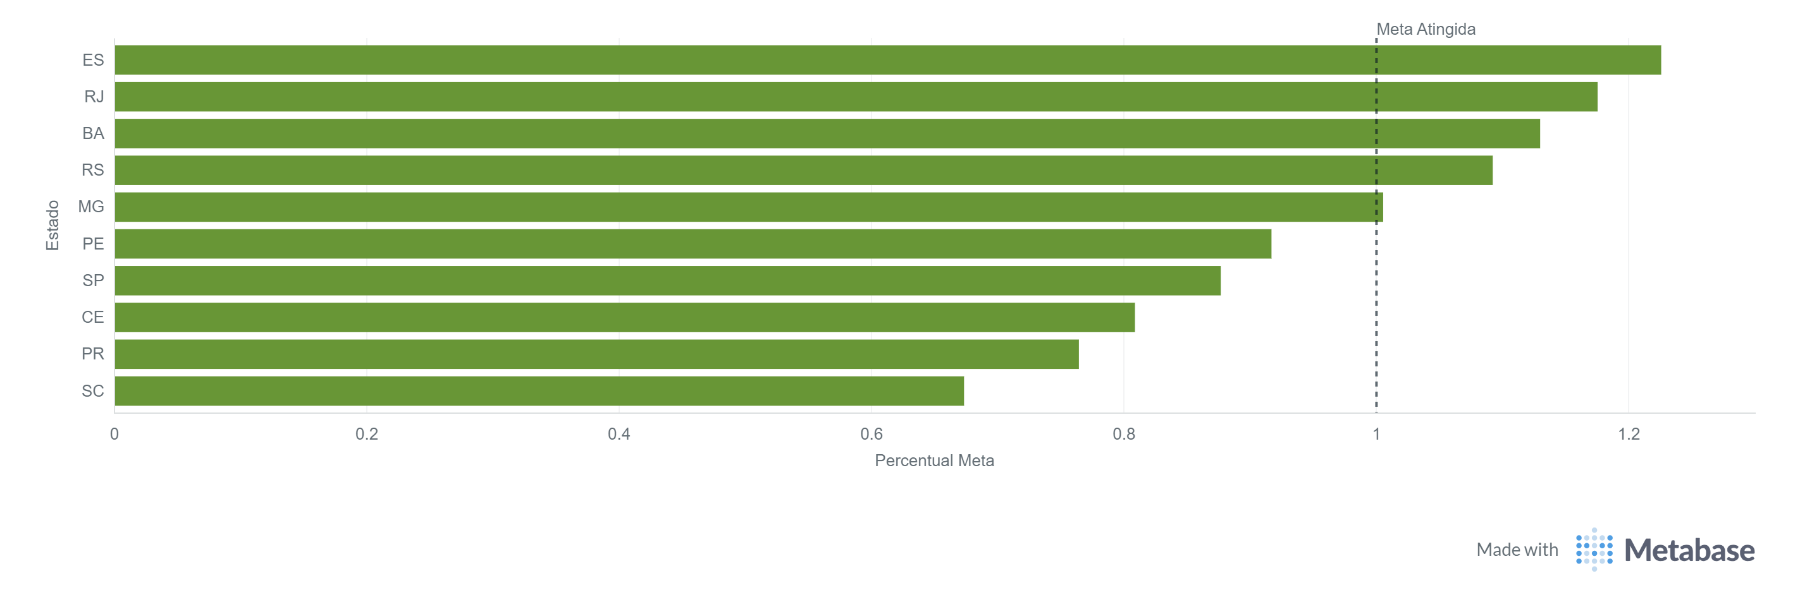
OPORTUNIDADES
Estados com maiores receitas com oportunidade de melhoria
Entre os top 10 estados, SC e PR chamam atenção com menos de 80% de meta (jul/25-jun/26) acumulada atingida.
Diagnóstico Executivo de Vendas
6

Slide 6
OPORTUNIDADES
SC e PR são o problema atual entre os estados com maior receita
SP é o maior gap em valor absoluto, sendo de longe o maior mercado da base, mesmo com 87,1% de atingimento, o volume faz o gap em R$ pesar mais que o de qualquer outro estado.
R$ 69K
SC · 65,9%
R$ 18K
Oportunidade acumulado em SC no período (jan/24 – jun/26) se o estado tivesse atingido a media nacional (85,7%)
gap de receita em SP no período (jan/24-jun/26), o maior em valor absoluto.
Estagnado nos 3 anos (65,2% → 65,8% → 68,0%)
Diagnóstico Executivo de Vendas
7

Slide 7
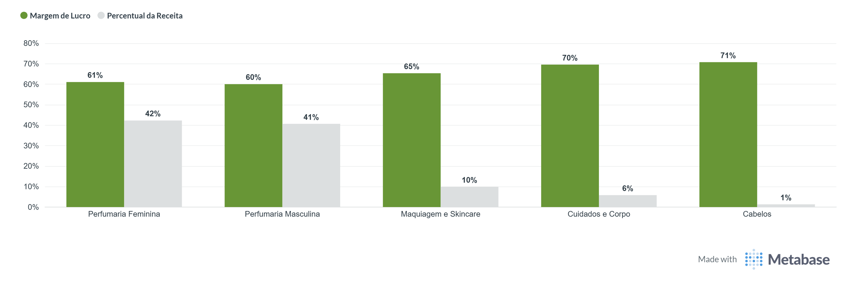
OPORTUNIDADES
Perfumaria domina a receita, mas não é onde a margem é maior
• Perfumaria Fem. + Masc. somam 82,9% da receita, mas rodam a ~60% de margem.
• Cabelos (70,8%) e Cuidados e Corpo (69,6%) têm a maior margem, porém pouquíssima representatividade nas vendas.
• Maquiagem e Skincare fica no meio do caminho: 9,9% da receita e 65,4% de margem.
Diagnóstico Executivo de Vendas
8

Slide 8
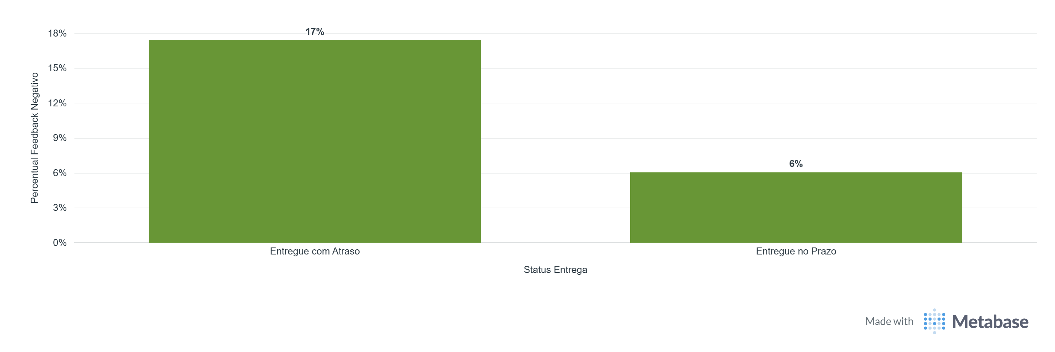
OPORTUNIDADES
Atraso na entrega quase triplica a insatisfação do cliente digital
15,1%
Retenção de clientes digitais também pede atenção
dos pedidos digitais chegaram com atraso
19,2%
dos 369 clientes digitais da base fizeram apenas 1 pedido no período — não voltaram a comprar.
17,4%
de feedback negativo quando há atraso
6,1%
de feedback negativo quando entrega no prazo
Diagnóstico Executivo de Vendas
9

Slide 9
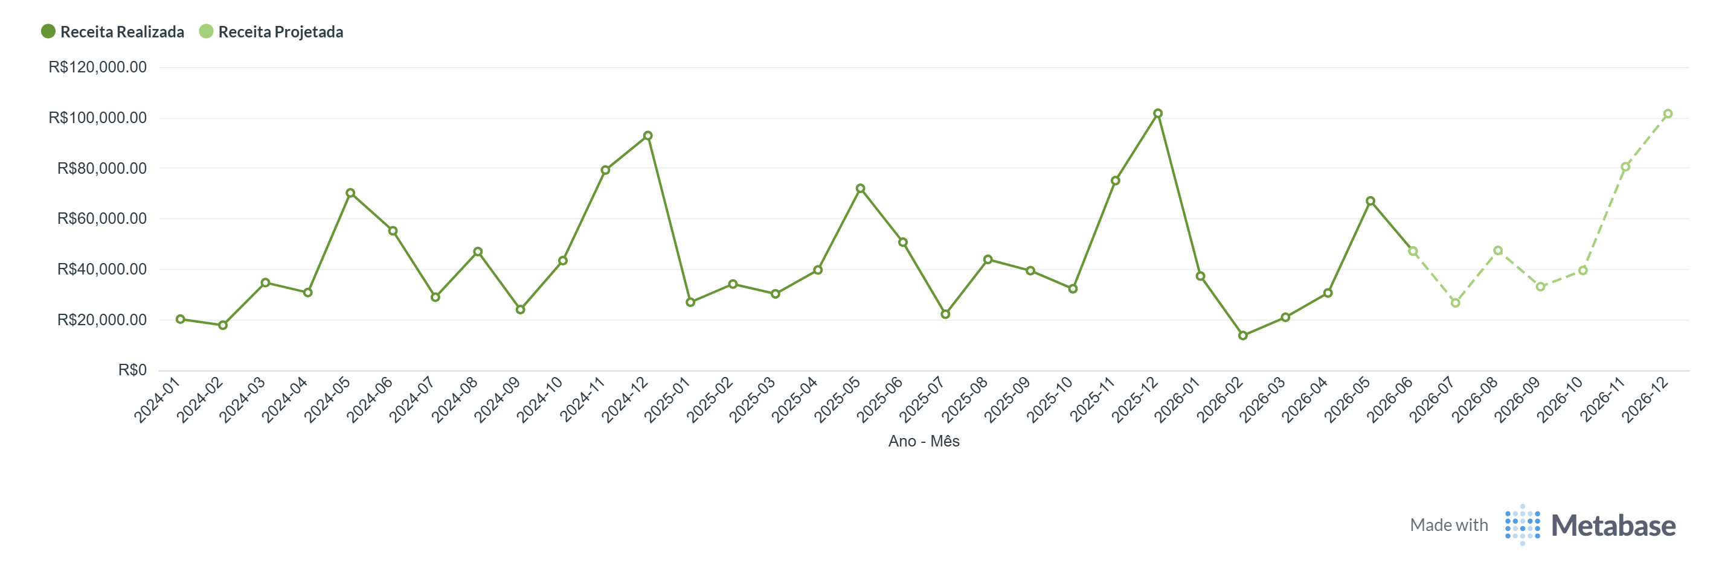
PARA ONDE VAMOS
Projeção respeita a sazonalidade: pico de ~R$ 101 mil em dez/2026
Diagnóstico Executivo de Vendas
10

Slide 10
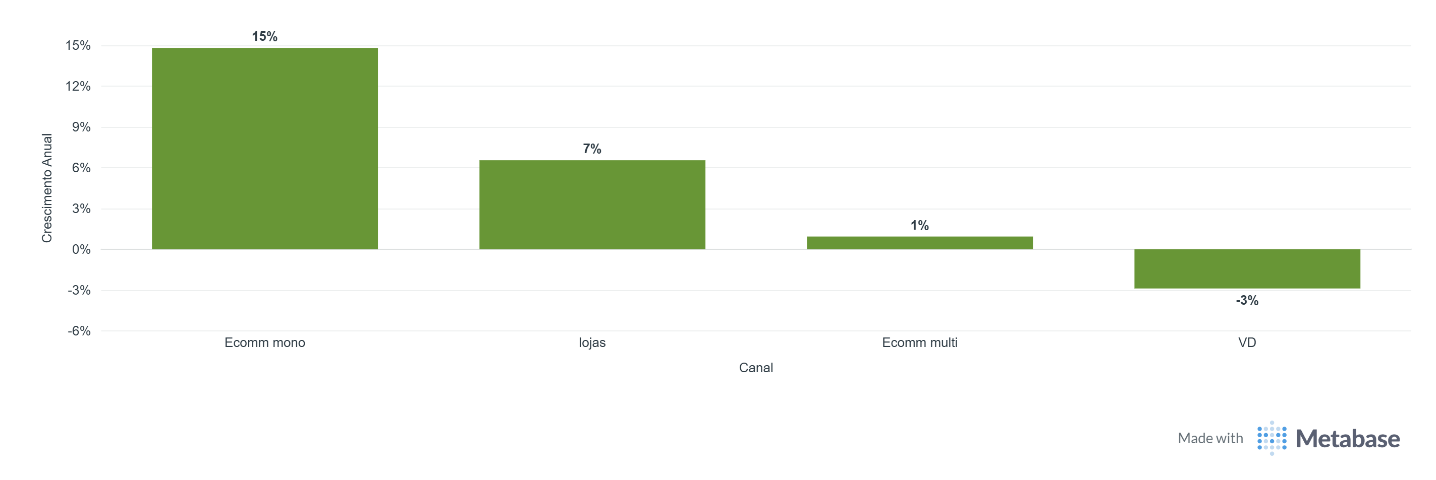
PARA ONDE VAMOS
Site/App próprio cresce ~2x mais rápido que loja
Crescimento de ano cheio (2025 vs. 2024) por canal
Site/app está crescendo consistentemente (15% a.a.) e o marketplace/catálogo de revendedoras está estagnado ou em queda, vale entender se isso reflete alocação de investimento desigual (e nesse caso, realocar reforça o que já funciona) ou se é uma mudança genuína de comportamento do consumidor.
Diagnóstico Executivo de Vendas
11

Slide 11
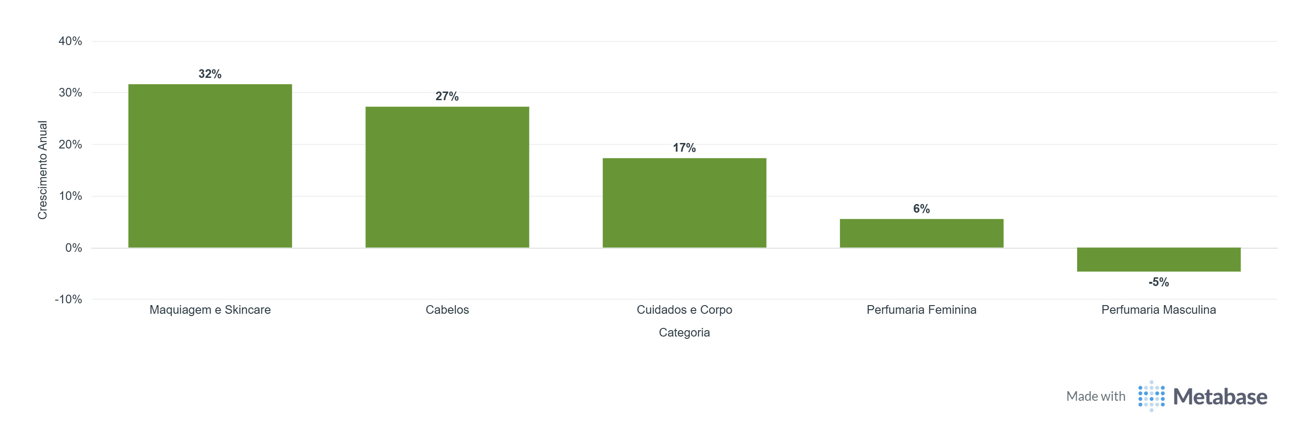
PILAR 3 · PARA ONDE VAMOS
O crescimento já está nas categorias de maior margem
Crescimento de ano cheio (2025 vs. 2024) por categoria
Maquiagem/Skincare, Cabelos e Cuidados e Corpo (as 3 categorias de maior margem, slide 8) crescem entre 17% e 32%, enquanto Perfumaria Masculina encolheu 4,7%.
Diagnóstico Executivo de Vendas
12

Slide 12
PARA ONDE VAMOS
6 frentes de ação, priorizadas por impacto e evidência
1
SLA de entrega como prioridade
2
Investir no Ecomm mono (site próprio)
Atacar a causa-raiz dos 15,1% de atrasos digitais, impacto mais direto de satisfação identificada nos dados (17,4% vs. 6,1% de feedback negativo).
O crescimento “digital” é quase todo puxado pelo site próprio (15% a.a.), o marketplace está estagnado (+0,9%). Investigar também a queda do VD (-2,9%), único canal em queda real.
3
SC: estagnação real, sem sinal de virada
4
Programa de recompra digital
SC roda em ~65-68% nos 3 anos, sem tendência de melhora. Investigar causa raiz local (estoque, execução, rede de parceiros) antes de ajustar meta.
Jornada pós-compra para os 19,2% de clientes de pedido único, hoje o ticket de recorrente e primeira compra é quase igual.
Diagnóstico Executivo de Vendas
13

Slide 13
Obrigado!

